Slide 1
汇报人：曹钟枨

Slide 2
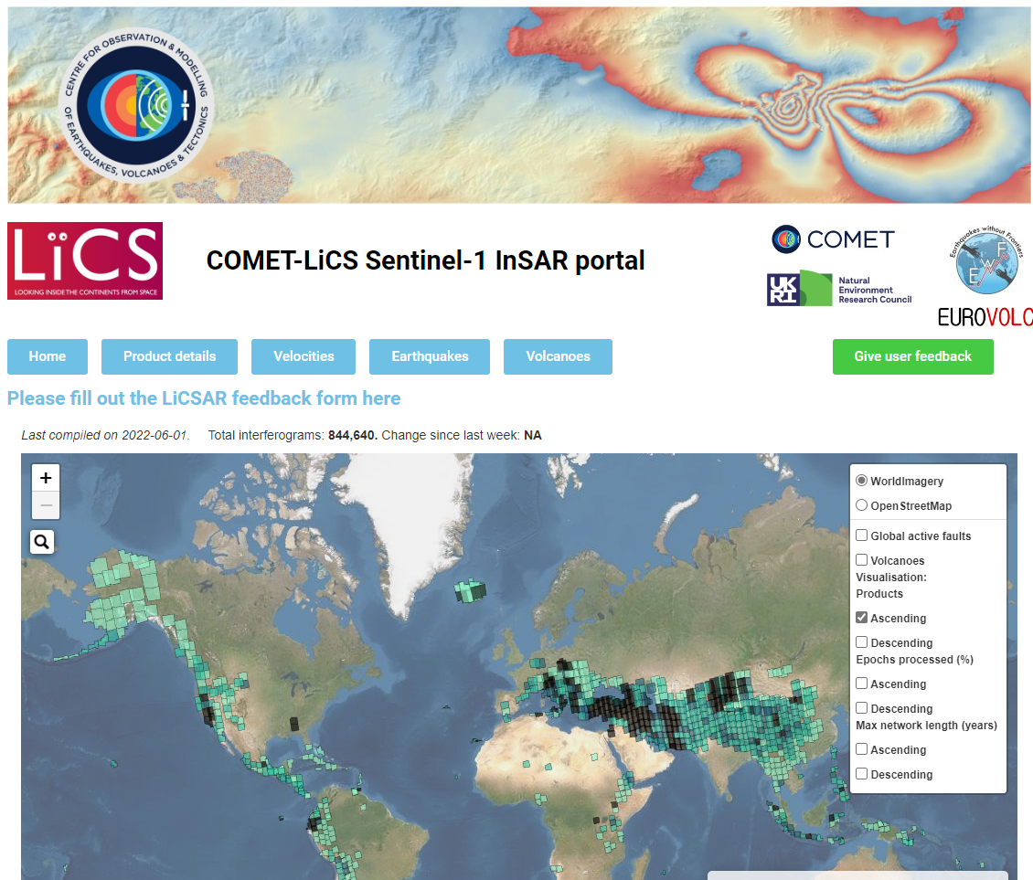
LiCSAR (Looking Into Continents from Space with Synthetic Aperture Radar)
An Automatic InSAR Tool for Measuring and Monitoring
提供解缠干涉图（UNW）与相干图（COH）以及其他数据（可参考ppt第四页）；
数据来源于欧空局的哨兵一号卫星；
网站数据持续更新中…
LICSAR平台提供解缠后的干涉图，为了进行后续的时间序列分析，LICSBAS诞生；
LiCSAR的数据可以从该网站获取(comet.nerc.ac.uk/COMET-LiCS-portal/)；
LiCSAR网址一览

Slide 3
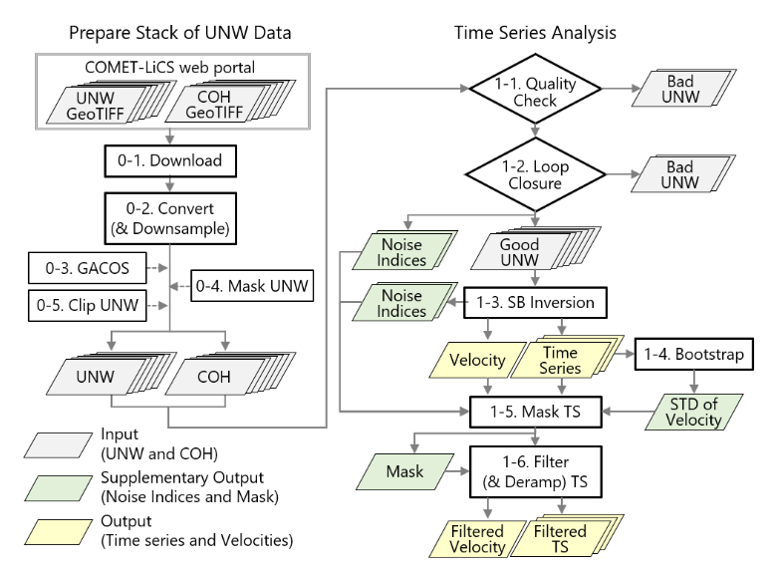
LiCSBAS处理流程
Edited by Python3 and running in Linux
预处理：
0-1：数据下载（from LICSAR）；
0-2：格式转换；
0-3：大气校正（GACOS）；
0-4：掩模（based on coherence）；
0-5：裁剪；
时间序列处理：
1-1：干涉图质量检测；
1-2：闭合环检测；
1-3：SBAS inversion；
1-4：Bootstrap；
1-5：筛选时间序列；
1-6：滤波 (Gaussian)；
(Yu Morishita et al., 2020)

Slide 4
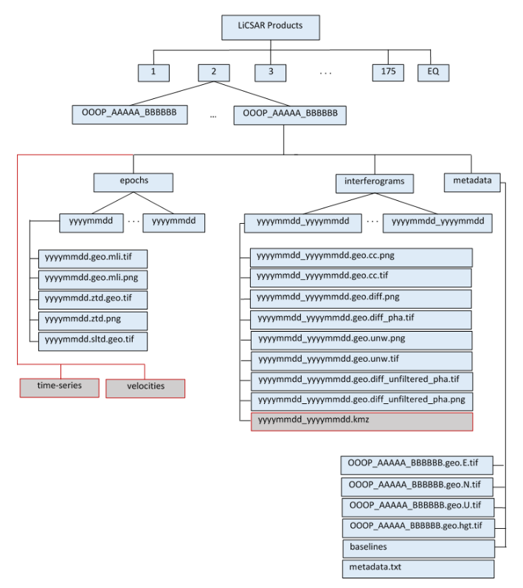
0-1、0-2：数据来源和格式要求
Or InSAR archives other than LiCSAR
数据来源：虽然LiCSBAS是设计用来对接LICSAR的，但通过其他软件获取的解缠图也能利用LiCSBAS进行时序处理，只要文件格式正确即可；
必要文件：UNW（解缠干涉图）与COH（相干图）这两组数据是必要的（右图中红框），其他文件不是必要的；
格式要求：
1、geoTIFF图片；
2、图片像元为单精度浮点数；
3、文件结构（例）：
-GEOC
-20141009_20141102
-20141009_20141102.geo.cc.tif
-20141009_20141102.geo.unw.tif
-20141009_20141126
-20141009_20141126.geo.cc.tif
-20141009_20141126.geo.unw.tif
……
我们的干涉处理器的输出结果满足格式要求，只需要将得到的解缠干涉图和对应的相干图按照如上文件结构修改打包即可放入LiCSBAS进行后续处理。
The file structure of the LiCSAR products (Milan Lazecký et al., 2020)

Slide 5
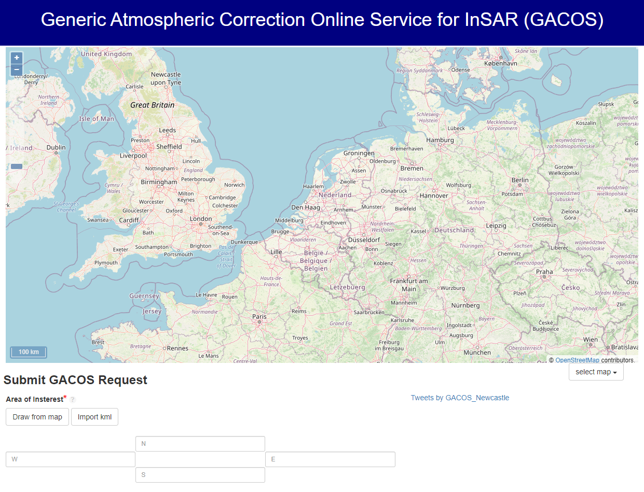
0-3：大气校正（optional）
LiCSBAS默认使用GACOS进行大气校正
大气校正用于提升地表形变数据的准确性；
LiCSBAS中大气校正这步是可选项，大气校正也可以在求取时间序列之后再进行；
对于大区域内微小形变的求取，建议进行大气校正；
LICSBAS暂时无法自动获取将处理的数据集所对应的GACOS数据，若进行该步，则需要在GACOS官网手动下载（GACOS）；
LiCSBAS不限于GACOS，其他大气数据也可使用，只需要将格式修改正确即可；
GACOS网址一览

Slide 6
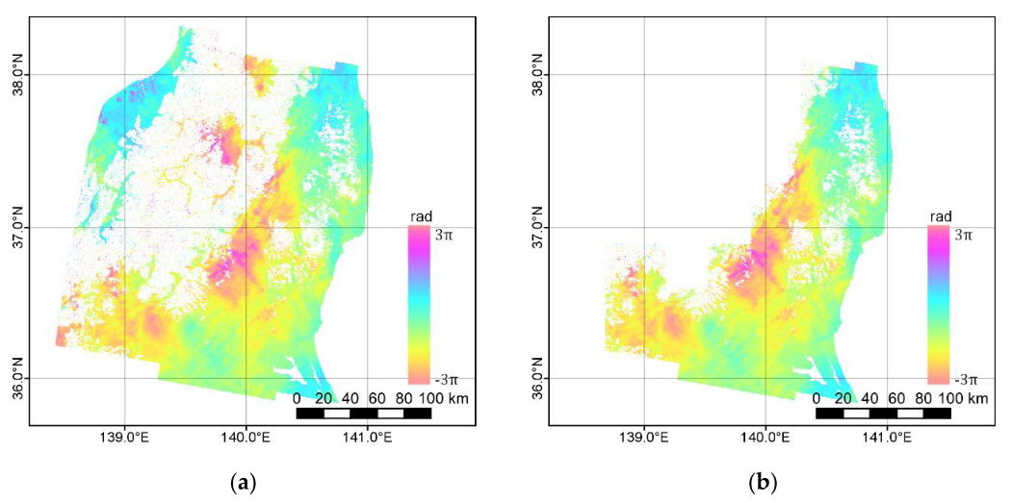
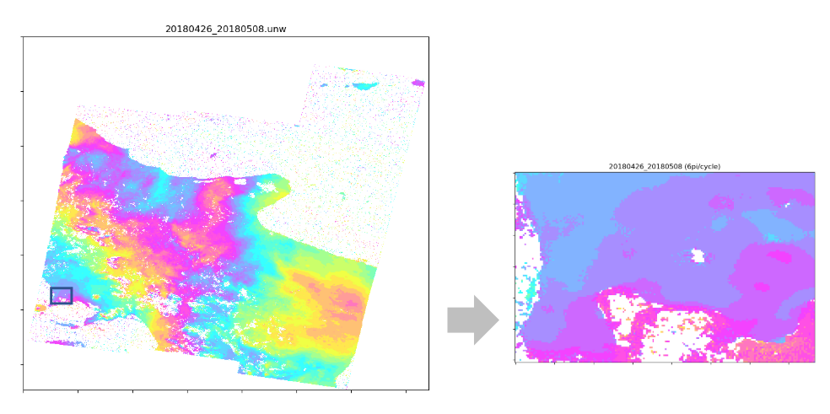
0-4、0-5：掩模与裁剪（optional）
根据输入的矩形范围进行裁剪（推荐使用）；
下图实例裁取了左下蓝框内的区域；
合理的剪裁可以减小数据量，节省计算时间，推荐使用；
根据相干性阈值进行掩模（低于阈值的区域被掩掉） （推荐使用） ；
根据输入的矩形范围进行掩模（掩掉矩形区域内）；
上图实例中掩掉了左上大块区域（红框内）和部分低相干区域（绿框内为部分例子）；
合理的掩模可以减小数据量，提高运算效率，推荐使用；

Slide 7
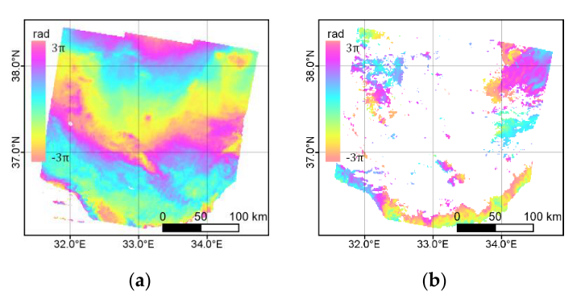
1-1：干涉图质量检测
根据平均相干性进行筛选（低于平均相干性阈值的解缠干涉图被去掉） ：
average coherence ≤ threshold
根据有效像元的占比进行筛选（低于有效占比阈值的解缠干涉图被去掉） :
ratio of valid unwrapped pixels ≤ threshold
有效像元定义：所有解缠干涉图在该像元的非零值≥时间序列的采样个数，或者说卫星总共拍摄的次数（epochs）；
正常的解缠干涉图。
失相干严重所以解缠错误较多的解缠干涉图。

Slide 8
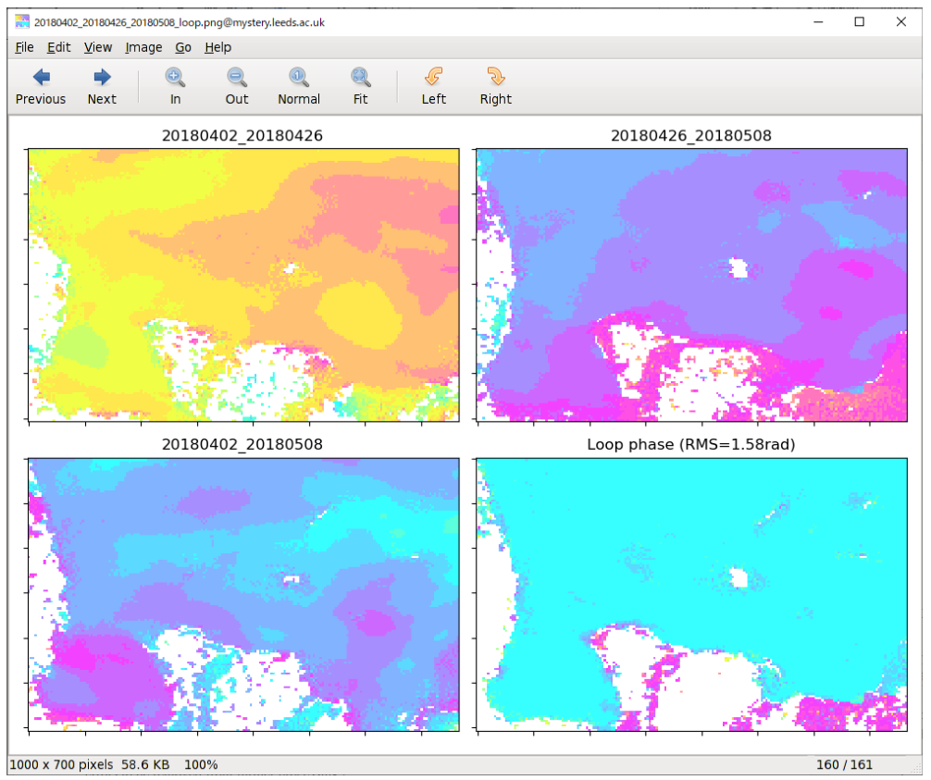
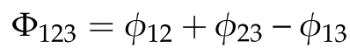
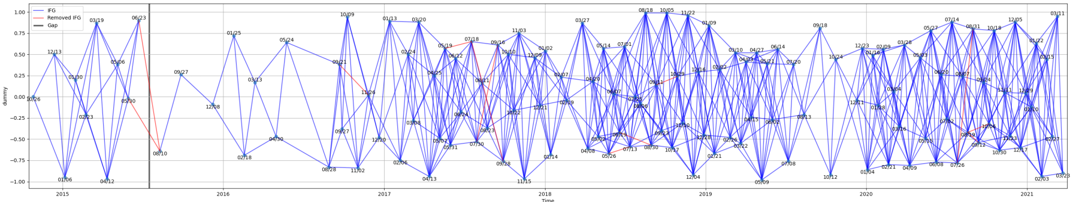
1-2：闭合环检测
干涉图数量通常大于采样个数，如下基线图所示，即存在冗余，可以利用该特点进行时间序列或解缠干涉图的筛选，记三幅前后相连的干涉图分别为φ12、 φ23和 φ13，则他们的闭合相位如下所示：
若无解缠错误，则闭合相位接近于0，若有解缠错误，闭合相位通常会趋近于2π的整数倍，如右图所示；
可以获取每个闭合环的所有像素值的均方差，若该闭合环的均方差大于某个预设的阈值，则认为该闭合环内至少有一张解缠干涉图有较多的解缠错误，下图中的红线为去掉的质量不好的解缠干涉图；

Slide 9
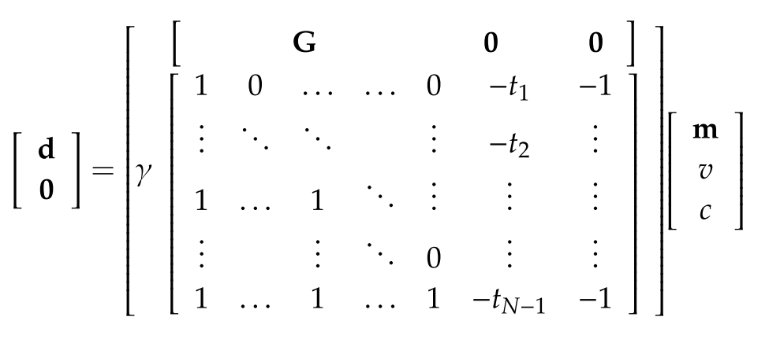
1-3：SBAS Inversion
Small baseline Subset InSAR Process
通过小基线集方法用解缠干涉图获取时间序列；
d：干涉相位向量；m：位移相位时间序列；
G：根据干涉对组合构造的结构矩阵；
γ：接近于0的数（如0.0001），它和后边的下三角矩阵（红框内）用于连接基线集中的gaps；
v：平均速度；c：常数；
注：gaps具有外部性，即它的特征无法从我们的解缠干涉图数据集中获得，所以红框内的构造默认gap两边的数据是线性相接这一设定在更精细的研究中是需要额外讨论的，这部分讨论需要更多先验信息，如地震通常带来阶跃信号；

Slide 10
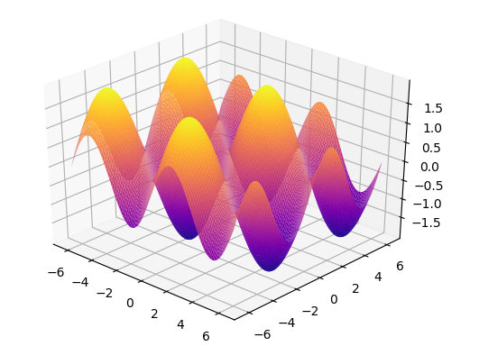
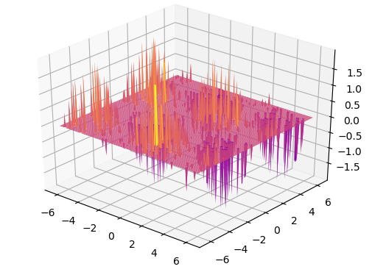
1-4：Bootstrap
对之前获取的时间序列进行100次bootstrap，计算每次获取的时间序列的斜率（平均速度）；
求这100个速度的均方差，用于后一步的时间序列筛选；
较高的均方差值通常意味着数据噪音比较大或者位移的非线性程度较高；
Gaps的存在会使估计的均方差值偏低，因为1-3步中的结构矩阵的设计；
随机采样

Slide 11
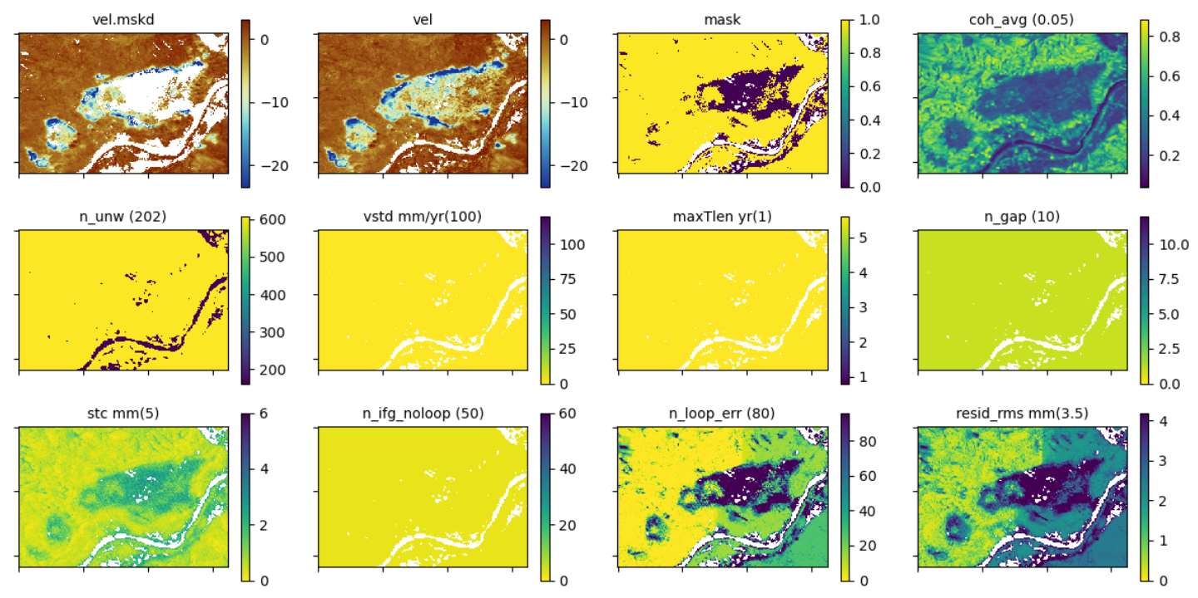
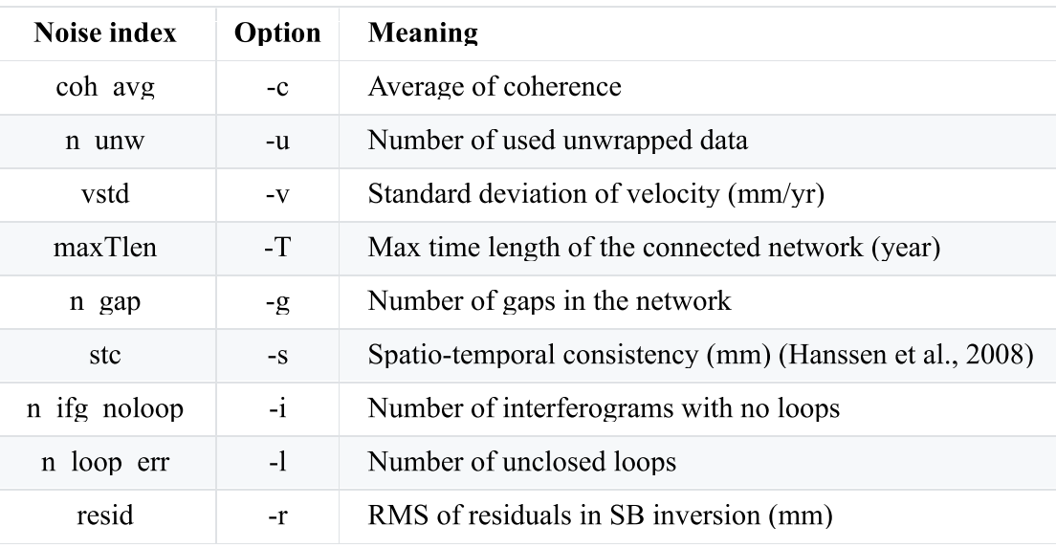
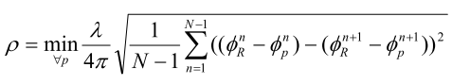
1-5：筛选时间序列
包括八个指标，分别列在右表中；
时间序列的平均相干性（coh_avg）、用于求取时间序列的解缠干涉图的数量（n_unw）、1-4中求得的速度的标准差（vstd）、最长的干涉图时间基线的长度（maxTlen）、gaps的数量（n_gap）、时空一致性（stc）、没有与其他干涉图构成闭合环的干涉图数量（n_ifg_noloop）、打开的闭合环（大于阈值）的数量（n_loop_err）、1-3步中的残差的均方根（resid）；
时空一致性： (Hanssen et al., 2008)

Slide 12
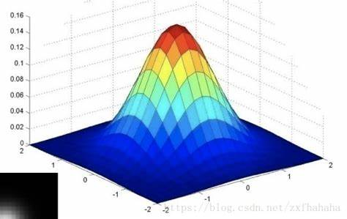
1-6：滤波
Spatiotemporal Gaussian filter
默认使用高斯滤波进行时空滤波（类似StaMPS），可以手动设置滤波窗口大小；
时间高通滤波+空间低通滤波；
这一步能同时进行deramp；

Slide 13
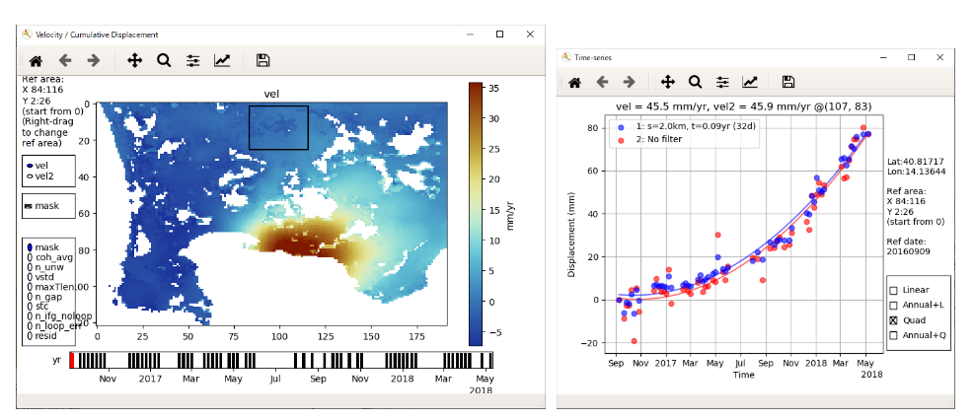
结果可视化
LiCSBAS整合有结果可视化工具，可以手动选择参考区域（左图中的方框区域内），选定参考区域后可以继续手动选择感兴趣区域，展示其时间序列（如右图所示）；

Slide 14
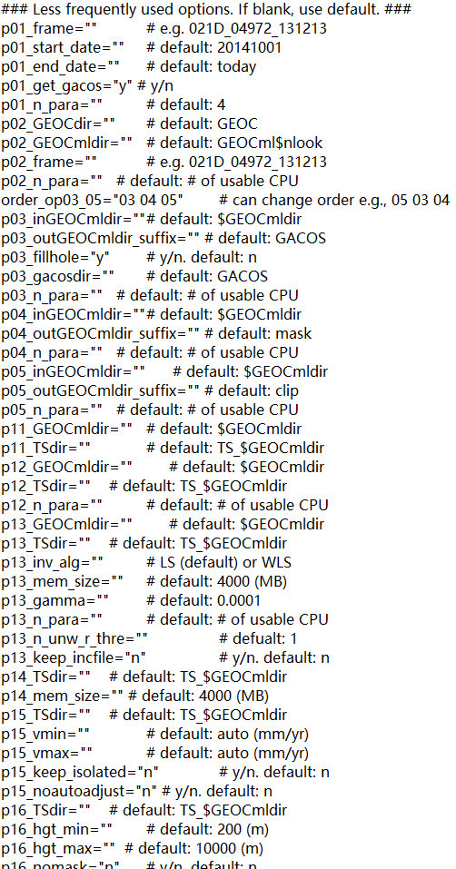
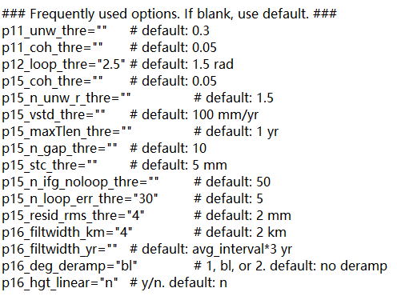
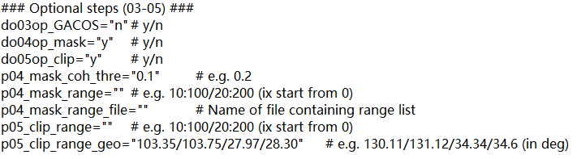
Linux下搭建环境与运行
建议使用Ubuntu虚拟机
LiCSBAS基于Python3且在linux下运行（批处理），Python的版本需要大于或等于3.6；
除了Python3的自带的函数和标准库，还需要安装以下几个三方库才能运行LiCSBAS：
astropy beautifulsoup4 gdal (≥2.4) h5py matplotlib numpy psutil requests shapely statsmodels
环境搭好后将正确格式（见ppt第四页）的文件放到虚拟机内即可通过批处理文件进行处理，下图和右图为batch文件中的选项设置；

Slide 15
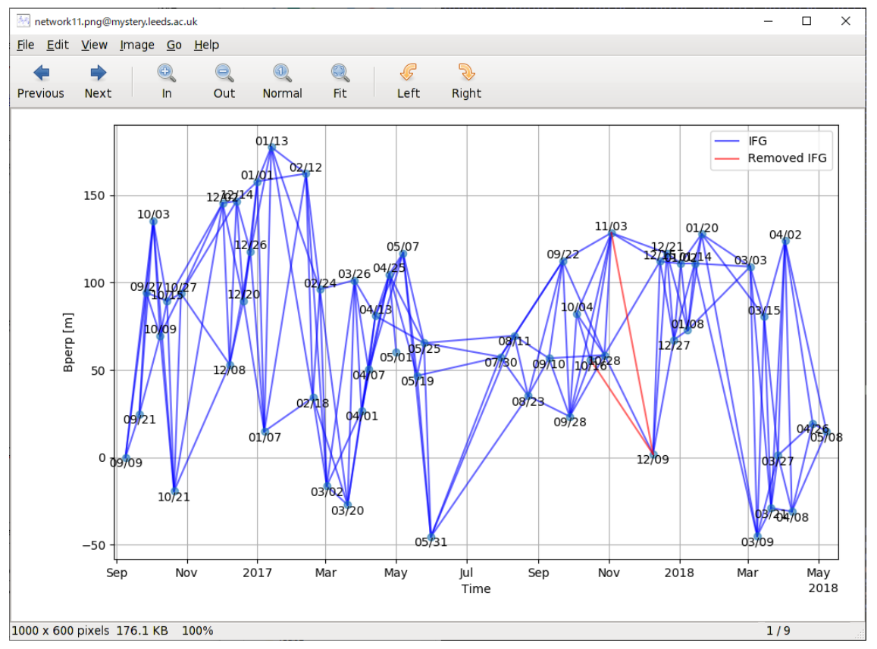
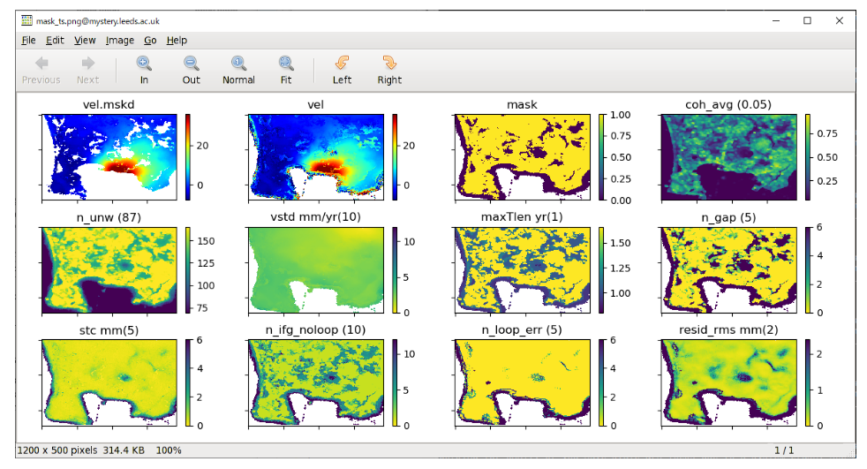
细节与实例
更多细节请参考LiCSBAS的主页：https://github.com/yumorishita/LiCSBAS
LiCSBAS主页提供了一个处理的实例供参考：https://raw.githubusercontent.com/wiki/yumorishita/LiCSBAS/sample/LiCSBAS_sample_CF.tar.gz
实例

Slide 16
参考文献
Lazecký, M.; Spaans, K.; González, P.J.; Maghsoudi, Y.; Morishita, Y.; Albino, F.; Elliott, J.; Greenall, N.; Hatton, E.; Hooper, A.; Juncu, D.; McDougall, A.; Walters, R.J.; Watson, C.S.; Weiss, J.R.; Wright, T.J. LiCSAR: An Automatic InSAR Tool for Measuring and Monitoring Tectonic and Volcanic Activity. Remote Sens. 2020, 12, 2430. https://doi.org/10.3390/rs12152430
Morishita, Y.; Lazecky, M.; Wright, T.J.; Weiss, J.R.; Elliott, J.R.; Hooper, A. LiCSBAS: An Open-Source InSAR Time Series Analysis Package Integrated with the LiCSAR Automated Sentinel-1 InSAR Processor. Remote Sens. 2020, 12, 424. https://doi.org/10.3390/rs12030424
Chen Yu, Zhenhong Li, Nigel T. Penna. Interferometric synthetic aperture radar atmospheric correction using a GPS-based iterative tropospheric decomposition model, Remote Sensing of Environment, 2018, 109-121, ISSN 0034-4257, https://doi.org/10.1016/j.rse.2017.10.038.
Zhang Yunjun, Heresh Fattahi, Falk Amelung. Small baseline InSAR time series analysis: Unwrapping error correction and noise reduction, Computers & Geosciences, 2019, 104331, ISSN 0098-3004, https://doi.org/10.1016/j.cageo.2019.104331.
Efron, B.; Tibshirani, R. Bootstrap Methods for Standard Errors, Confidence Intervals, and Other Measures of Statistical Accuracy. Stat. Sci. 1986, 1, 54–75.
Doin, M.-P., Lodge, F., Guillaso, S., Jolivet, R., Lasserre, C., Ducret, G., et al. (2011). Presentation of the small baseline NSBAS processing chain on a case example: the Etna deformation monitoring from 2003 to 2010 using Envisat data. In Proceedings of “Fringe 2011 Workshop.” Frascati, Italy.
Hanssen, R. F., van Leijen, F. J., van Zwieten, G. J., Bremmer, C., Dortland, S., & Kleuskens, M. (2008). Validation of existing processing chains in TerraFirma stage 2. Product validation : Validation in the Amsterdam and Alkmaar area Draft version 3. (https://raw.githubusercontent.com/wiki/yumorishita/LiCSBAS/documents/Hanssen_2008.pdf)
López-Quiroz, P., Doin, M. P., Tupin, F., Briole, P., & Nicolas, J. M.. Time series analysis of Mexico City subsidence constrained by radar interferometry. Journal of Applied Geophysics, 2009, 69(1), 1–15. https://doi.org/10.1016/j.jappgeo.2009.02.006

